Slide 1
1б. Взаимное расположение сферы и плоскости
Notes:
В режиме слайдов ответы и решения появляются после кликанья мышкой

Slide 2
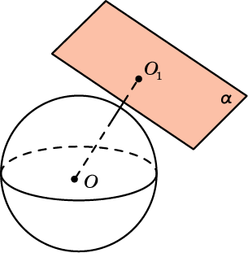
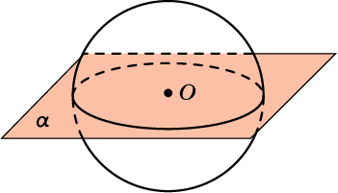
Если плоскость проходит через центр сферы, то в сечении получается фигура, состоящая из всех точек плоскости, удаленных от точки O на расстояние R, т. е. окружность радиуса R.
Если плоскость не проходит через центр O сферы, то опустим из него на плоскость α перпендикуляр ОО₁. При этом, если длина этого перпендикуляра больше R, то расстояние от точки О до любой другой точки плоскости α и подавно больше R и, следовательно, в этом случае сфера и плоскость не имеют общих точек.
Notes:
В режиме слайдов ответы и решения появляются после кликанья мышкой

Slide 3
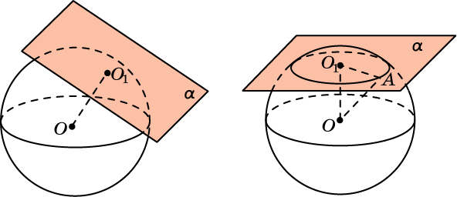

Если расстояние от точки О до плоскости α равно R, то сфера и плоскость имеют единственную общую точку – О₁. В этом случае α является касательной плоскостью.
Если расстояние d от точки О до плоскости α меньше R, то в этом случае пересечением сферы и плоскости является окружность с центром в точке О₁ и радиусом
$$r=\sqrt{R^{2}−d^{2}}.$$
Notes:
В режиме слайдов ответы и решения появляются после кликанья мышкой

Slide 4
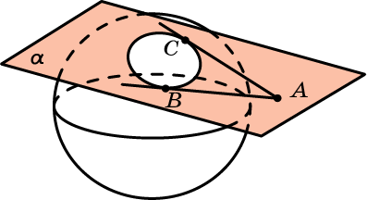
Прямая касательная к сфере
Прямая, имеющая со сферой только одну общую точку, называется касательной прямой.
Теорема. Все отрезки касательных прямых, проведенных из одной точки к данной сфере, равны между собой.
Доказательство. Пусть AB и AC – отрезки касательных к сфере, проведенных из точки A. Рассмотрим плоскость α, проходящую через точки A, B и C. Она пересекает сферу по окружности, касающейся прямых AB и AC в точках B и С соответственно. По свойству отрезков касательных, проведенных к окружности, имеем AB = AC.
Notes:
В режиме слайдов ответы и решения появляются после кликанья мышкой

Slide 5
Упражнение 1
Сколько сфер можно провести: а) через одну и ту же окружность; б) через окружность и точку, не принадлежащую её плоскости?
Ответ: а) Бесконечно много;
б) одну.
Notes:
В режиме слайдов ответы и решения появляются после кликанья мышкой

Slide 6
Упражнение 2
Сколько сфер можно провести через четыре точки, являющиеся вершинами: а) квадрата; б) равнобедренной трапеции; в) ромба?
Ответ: а) Бесконечно много;
б) бесконечно много;
в) ни одной.
Notes:
В режиме слайдов ответы и решения появляются после кликанья мышкой

Slide 7
Упражнение 3
Верно ли, что через любые две точки сферы проходит один большой круг?
Ответ: Нет.
Notes:
В режиме слайдов ответы и решения появляются после кликанья мышкой

Slide 8
Упражнение 4
Через какие две точки сферы можно провести несколько окружностей большого круга?
Ответ: Диаметрально противоположные.
Notes:
В режиме слайдов ответы и решения появляются после кликанья мышкой

Slide 9
Упражнение 5
Как должны быть расположены две равные окружности, чтобы через них могла пройти сфера того же радиуса?
Ответ: Иметь общий центр.
Notes:
В режиме слайдов ответы и решения появляются после кликанья мышкой

Slide 10
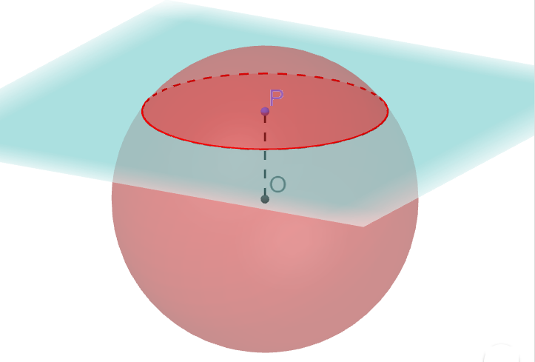
Упражнение 6
Шар радиусом 5 см пересечен плоскостью, отстоящей от центра шара на 3 см. Найдите радиус круга, получившегося в сечении.
Ответ: 4 см.
Notes:
В режиме слайдов ответы и решения появляются после кликанья мышкой

Slide 11
Упражнение 7
Шар радиусом 10 см пересечен плоскостью. В сечении получился круг, радиусом 6 см. Найдите расстояние от центра шара до секущей плоскости.
Ответ: 8 см.
Notes:
В режиме слайдов ответы и решения появляются после кликанья мышкой

Slide 12
Упражнение 8
В сечении шара плоскостью, отстоящей от центра шара на 5 см, получился круг, радиусом 12 см. Найдите радиус шара.
Ответ: 13 см.
Notes:
В режиме слайдов ответы и решения появляются после кликанья мышкой

Slide 13
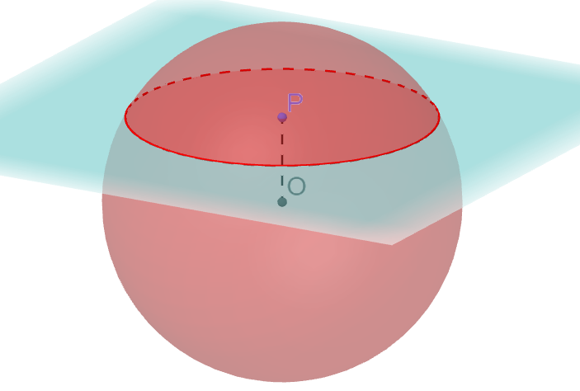
Упражнение 9
Через середину радиуса шара проведена плоскость перпендикулярная радиусу. Какую часть радиуса шара составляет радиус круга, получившегося в сечении?
Ответ: $\frac{\sqrt{3}}{2}.$
Notes:
В режиме слайдов ответы и решения появляются после кликанья мышкой

Slide 14
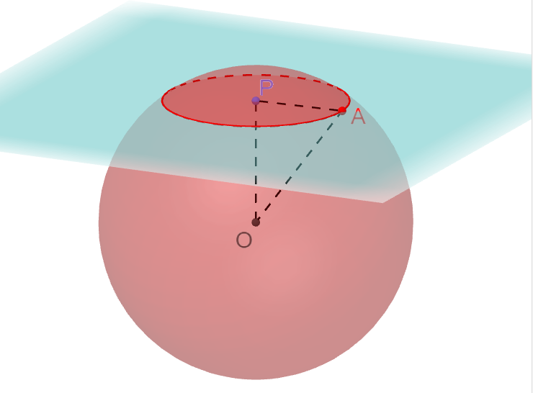
Упражнение 10
Радиус шара R. Через конец A радиуса проведена плоскость под углом 60° к нему. Найдите площадь сечения.
Ответ: $\frac{πR^{2}}{4}.$
Notes:
В режиме слайдов ответы и решения появляются после кликанья мышкой

Slide 15
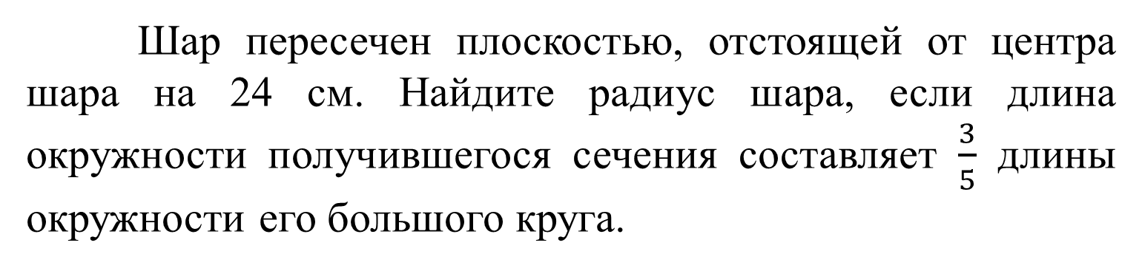
Упражнение 11
Шар пересечен плоскостью, отстоящей от центра шара на 24 см. Найдите радиус шара, если длина окружности получившегося сечения составляет $\frac{3}{5}$ длины окружности его большого круга.
Ответ: 30 см.
Notes:
В режиме слайдов ответы и решения появляются после кликанья мышкой

Slide 16
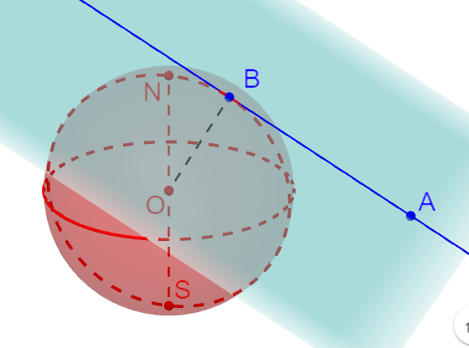
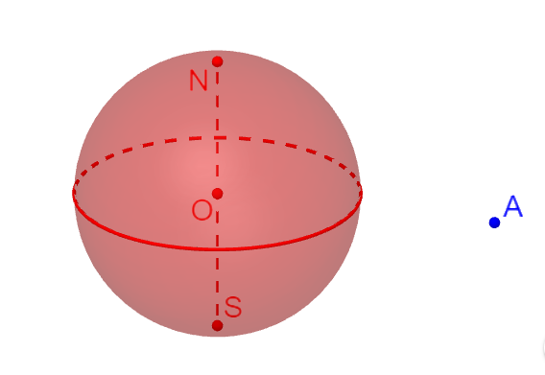
Упражнение 12
Используя программу GeoGebra постройте какую-нибудь плоскость, проходящую через данную точку A, касающуюся данной сферы с центром O.
Решение. Через точки A и O проведём какую-нибудь плоскость. Она пересекает сферу по некоторой окружности. Через точку A проведём касательную к этой окружности. Обозначим B точку касания. Через точку B проведём плоскость, перпендикулярную прямой OB. Она пройдёт через точку A и будет искомой касательной плоскостью.
Notes:
В режиме слайдов ответы и решения появляются после кликанья мышкой

Slide 17
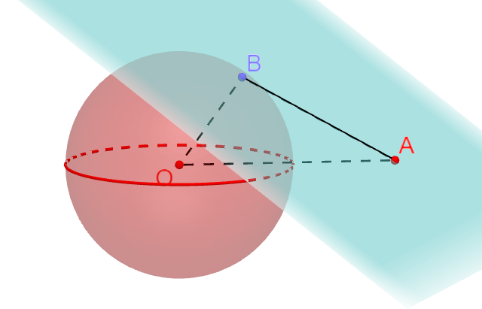
Упражнение 13
Плоскость проходит через точку A и касается сферы с центром O и радиусом 3 см. Определите расстояние от этой точки до точки касания B, если OA = 5 см.
Ответ: 4 см.
Notes:
В режиме слайдов ответы и решения появляются после кликанья мышкой

Slide 18
Упражнение 14
Сколько касательных плоскостей можно провести к данной сфере: а) через прямую, проходящую вне сферы; б) через точку, принадлежащую сфере; в) через точку, лежащую вне сферы?
Ответ: а) Две;
б) одну;
в) бесконечно много
Notes:
В режиме слайдов ответы и решения появляются после кликанья мышкой

Slide 19
Упражнение 15
Можно ли провести общую касательную плоскость к двум сферам при условии, что ни одна из них не лежит внутри другой?
Ответ: Да.
Notes:
В режиме слайдов ответы и решения появляются после кликанья мышкой

Slide 20
Упражнение 16
Найдите геометрическое место центров сфер, которые касаются двух: а) параллельных плоскостей; б) пересекающихся плоскостей.
Ответ: а) Плоскость, параллельная данным;
б) две биссектральные плоскости без линии их пересечения.
Notes:
В режиме слайдов ответы и решения появляются после кликанья мышкой

Slide 21
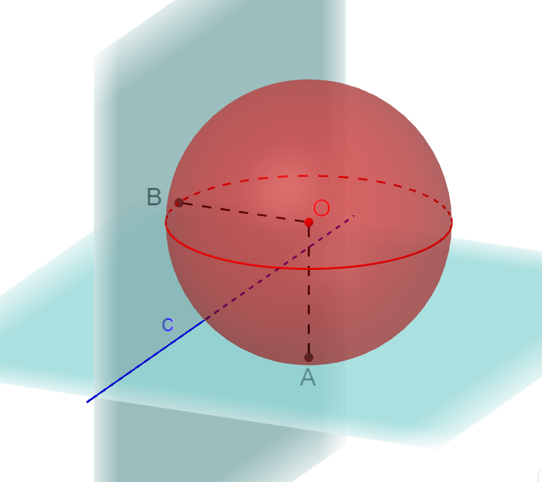
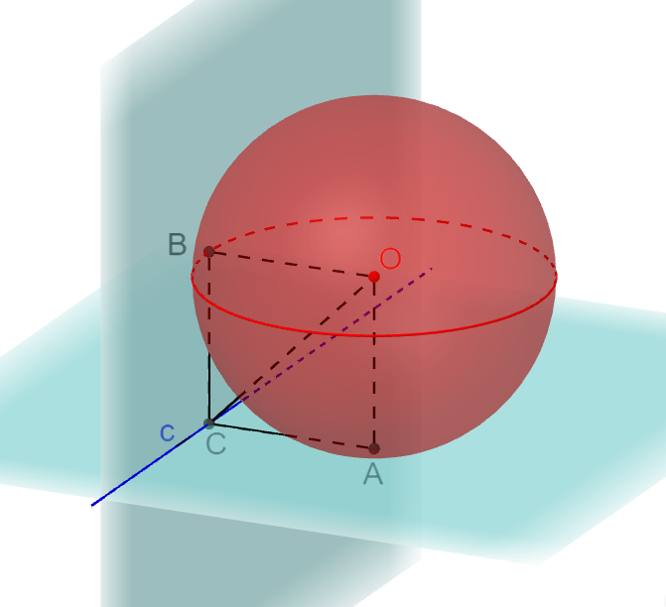
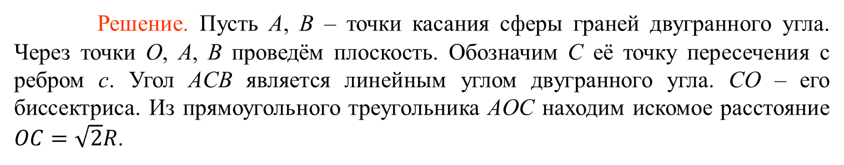
Упражнение 17
Сфера с центром O и радиусом R касается граней двугранного угла с ребром c величиной 90^{о}. Найдите расстояние от центра сферы до ребра этого двугранного угла.
Решение. Пусть A, B – точки касания сферы граней двугранного угла. Через точки O, A, B проведём плоскость. Обозначим C её точку пересечения с ребром c. Угол ACB является линейным углом двугранного угла. CO – его биссектриса. Из прямоугольного треугольника AOC находим искомое расстояние $OC=\sqrt{2}R$.
Notes:
В режиме слайдов ответы и решения появляются после кликанья мышкой

Slide 22
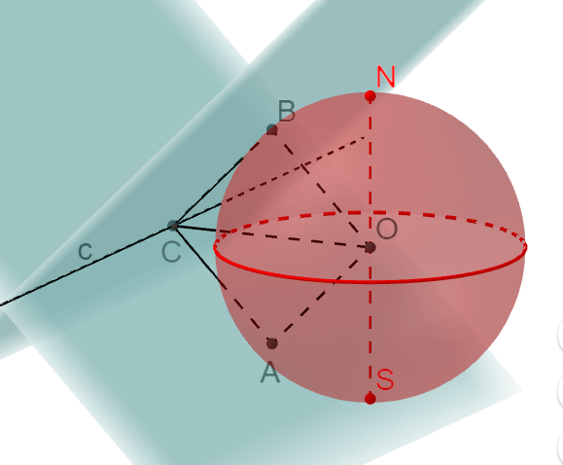
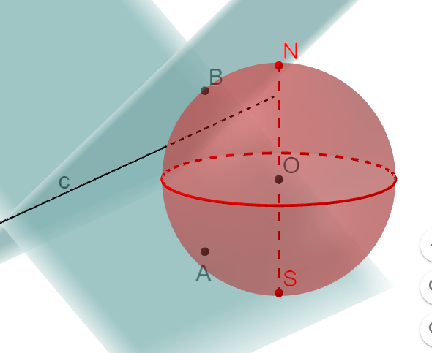

Упражнение 18
Сфера с центром O и радиусом R касается граней двугранного угла с ребром c величиной ϕ. Найдите расстояние от центра сферы до ребра этого двугранного угла.
Решение. Пусть A, B – точки касания сферы граней двугранного угла. Через точки O, A, B проведём плоскость. Обозначим C её точку пересечения с ребром c. Угол ACB является линейным углом двугранного угла. CO – его биссектриса. Из прямоугольного треугольника AOC находим искомое расстояние $OC=\frac{R}{\sin{\frac{φ}{2}}}$.
Notes:
В режиме слайдов ответы и решения появляются после кликанья мышкой

Slide 23
Упражнение 19
Исследуйте случаи взаимного расположения сферы и прямой. Когда они: а) не имеют общих точек; б) касаются; в) пересекаются?
Ответ: а) Если расстояние от центра сферы до прямой больше радиуса, то сфера и прямая не имеют общих точек;
б) если расстояние от центра сферы до прямой равно радиусу, то прямая касается сферы;
в) если расстояние от центра сферы до прямой меньше радиуса, то сфера и прямая пересекаются.
Notes:
В режиме слайдов ответы и решения появляются после кликанья мышкой

Slide 24
Упражнение 20
Сколько касательных прямых можно провести к данной сфере через данную точку: а) на сфере; б) вне сферы?
Ответ: а) Бесконечно много;
б) бесконечно много.
Notes:
В режиме слайдов ответы и решения появляются после кликанья мышкой

Slide 25
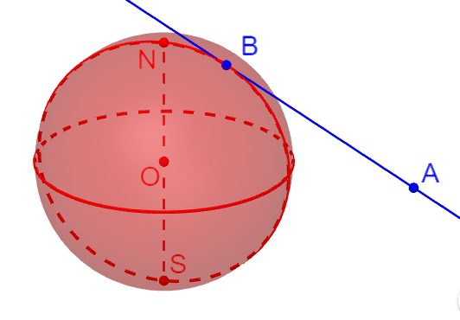
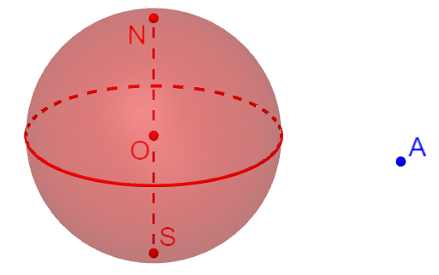
Упражнение 21
Используя программу GeoGebra постройте какую-нибудь прямую, проходящую через данную точку A, касающуюся данной сферы с центром O.
Решение. Через точки A и O проведём какую-нибудь плоскость. Она пересекает сферу по некоторой окружности. Через точку A проведём касательную к этой окружности. Обозначим B точку касания. Построенная прямая будет искомой касательной.
Notes:
В режиме слайдов ответы и решения появляются после кликанья мышкой

Slide 26
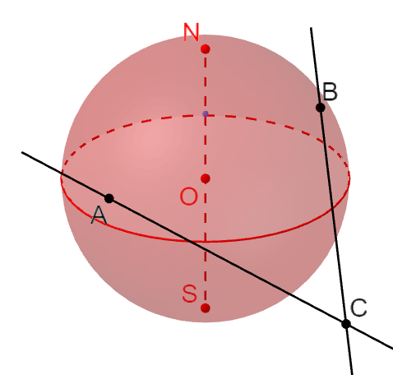
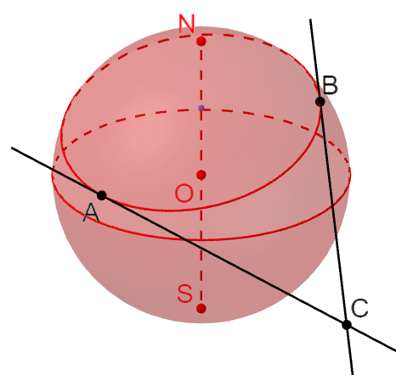
Упражнение 22
Докажите, что отрезки AC и BC касательных, проведённых к сфере из данной точки C, равны.
Решение. Через точки A, B, C проведём плоскость. Она пересечёт сферу по окружности. Касательные к сфере будут касательными к этой окружности. По соответствующей теореме планиметрии отрезки касательных будут равны.
Notes:
В режиме слайдов ответы и решения появляются после кликанья мышкой

Slide 27
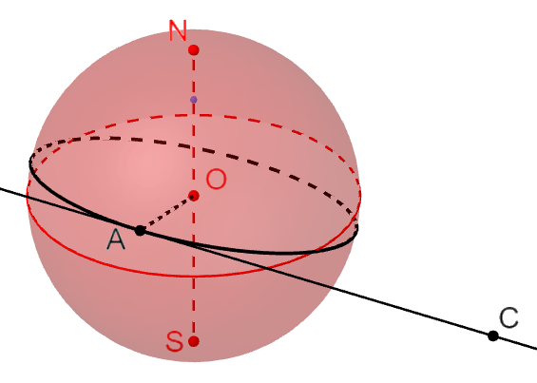
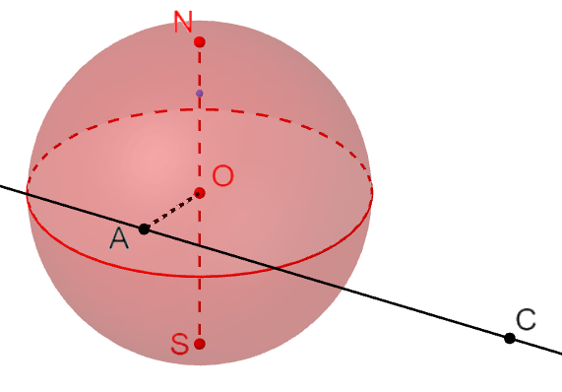
Упражнение 23
Докажите, что касательная прямая к сфере перпендикулярна радиусу этой сферы, проведённому в точку касания.
Решение. Через центр сферы и касательную прямую проведём плоскость. Она пересечёт сферу по окружности. Касательная к сфере будет касательной к этой окружности. По соответствующей теореме планиметрии она будет перпендикулярна радиусу, проведённому в точку касания.
Notes:
В режиме слайдов ответы и решения появляются после кликанья мышкой

Slide 28
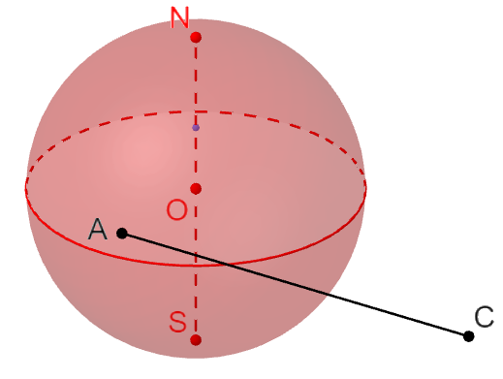
Упражнение 24
Найдите длину отрезка касательной, проведённой к сфере из точки C, если радиус сферы равен 3, а расстояние от точки C до центра сферы равно 5.
Ответ: 4.
Notes:
В режиме слайдов ответы и решения появляются после кликанья мышкой

Slide 29
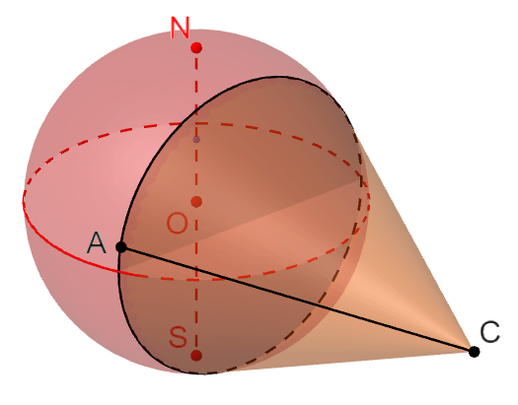
Упражнение 25
Какую фигуру образует ГМ отрезков касательных, проведённых к сфере из данной точки.
Ответ: Боковая поверхность конуса.
Notes:
В режиме слайдов ответы и решения появляются после кликанья мышкой

Slide 30
Упражнение 26
Найдите геометрическое место центров сфер данного радиуса R, которые касаются данной: а) прямой; б) плоскости; в) сферы?
Ответ: а) Цилиндрическая поверхность, осью которой является данная прямая;
б) две плоскости, параллельные данной плоскости;
в) две сферы или одна сфера, концентрические с данной сферой.
Notes:
В режиме слайдов ответы и решения появляются после кликанья мышкой

